Slide 1
Kaggle!

Slide 2
Contents
What is Kaggle?
How to start

Slide 3
What is Kaggle?
Kaggle has:
Intro courses to ML (and LLMs)
DataSets
Various models from other users
Data-Related Competitions
Colab-like Notebook (to run Pythons, etc.)

Slide 4
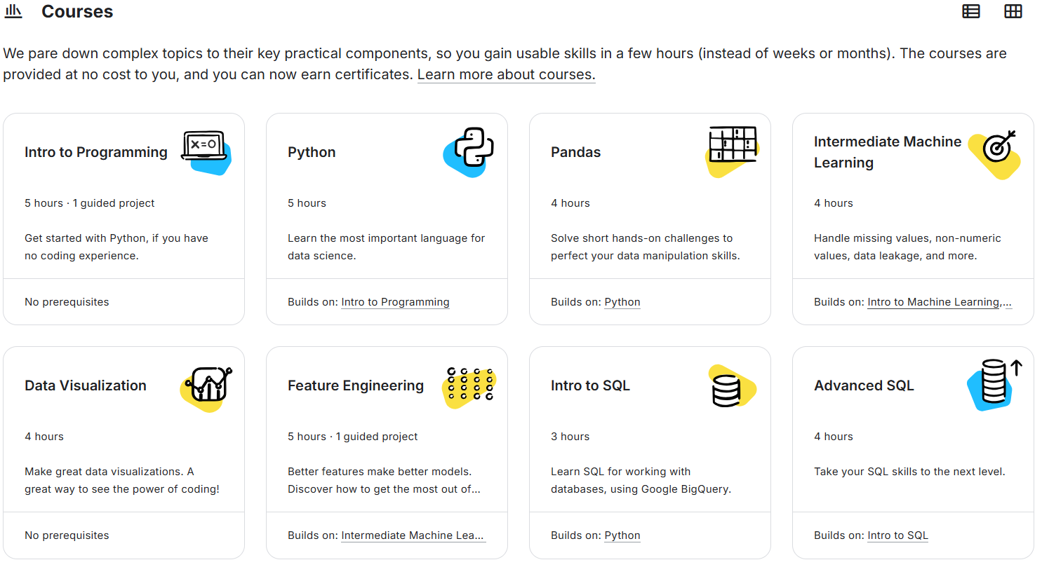
Let’s do: Intro to Machine Learning!
https://www.kaggle.com/learn/intro-to-machine-learning
https://www.kaggle.com/learn

Slide 5
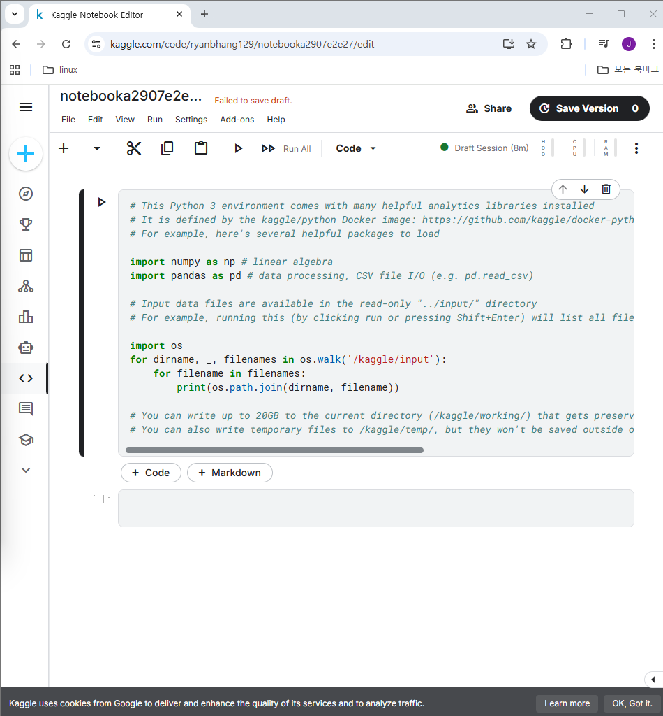
Kaggle Notebook?
Much-like Colab jupyter notebook, etc., but suggested to be better than colab.
kaggle.com/code
Usage:
Shift+Enter ➔ Execute & move next cell (creates if not exists)
docs: https://www.kaggle.com/docs/notebooks

Slide 6
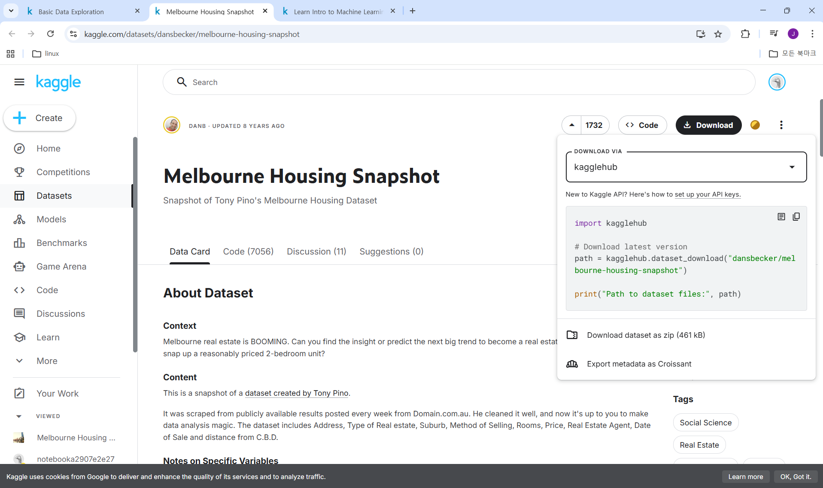
Kaggle Datasets?
https://www.kaggle.com/datasets/dansbecker/melbourne-housing-snapshot

Slide 7
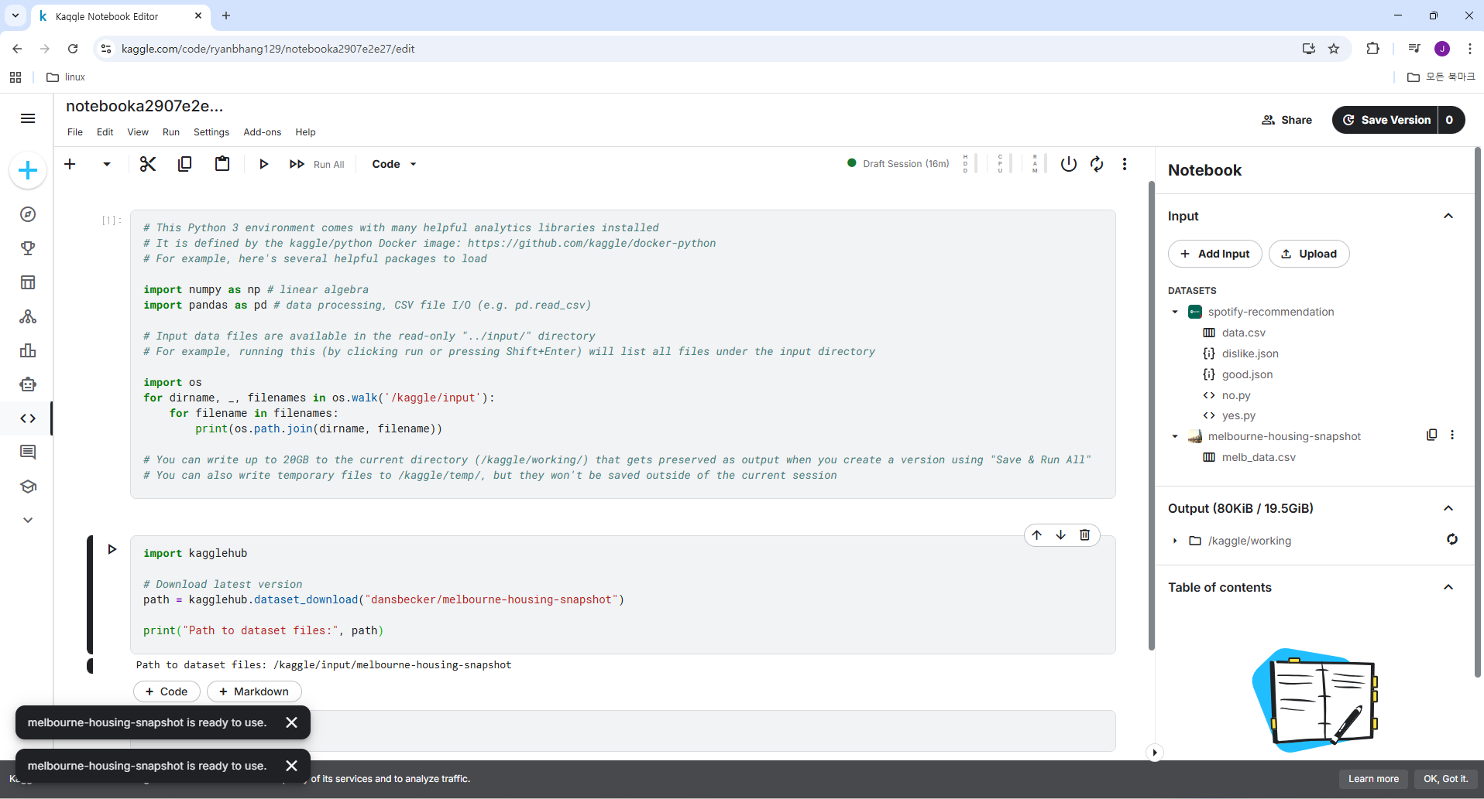
Download to the Notebook!

Slide 8
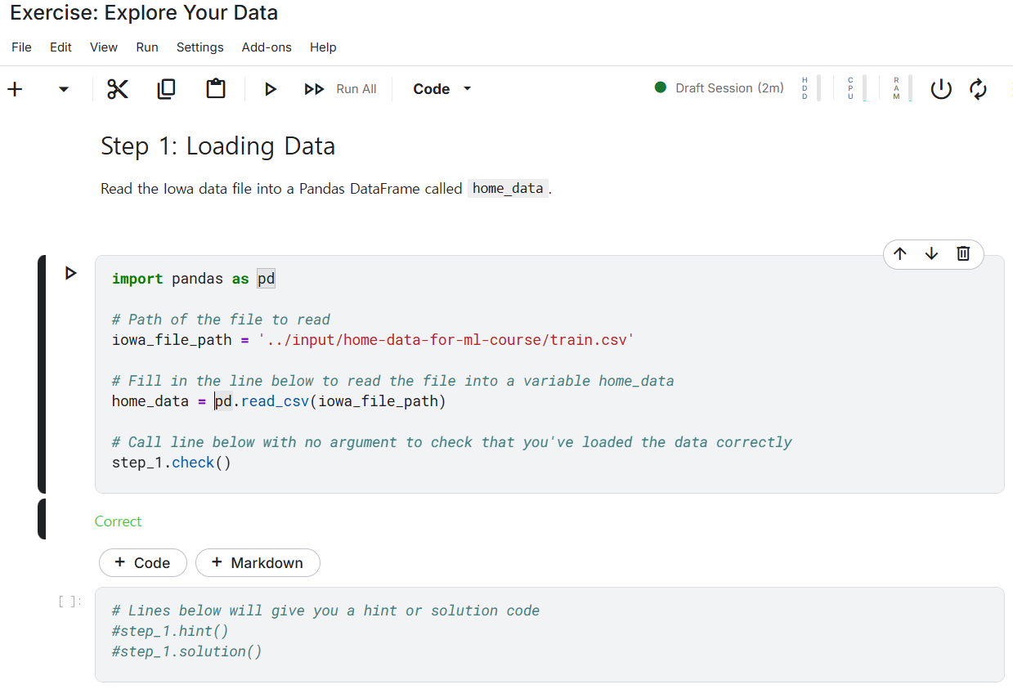
Exercise!
https://www.kaggle.com/kernels/fork/1258954

Slide 9
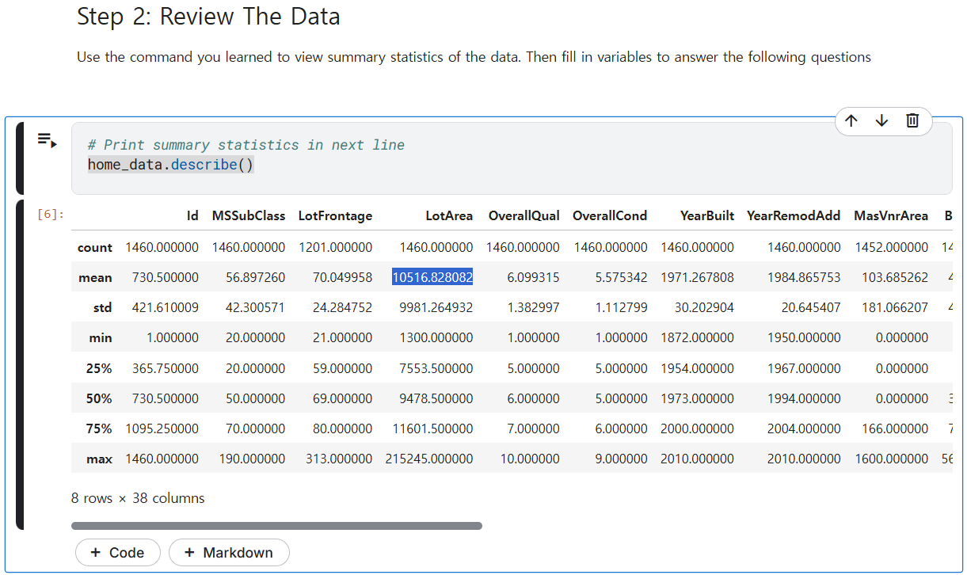
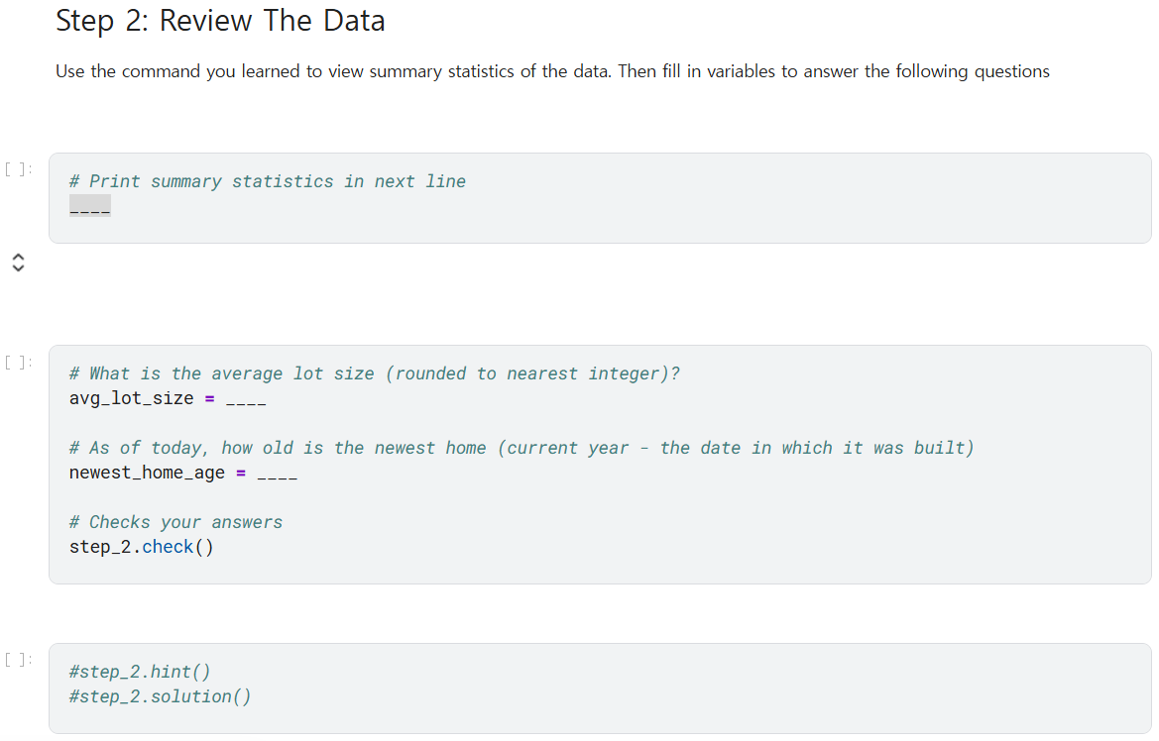
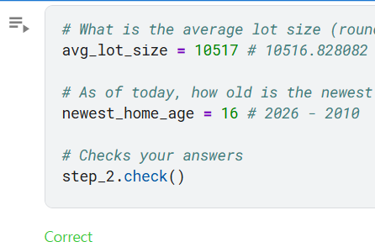
More Exercise! (exercises on what learned form the ‘learning website’)
https://www.kaggle.com/discussions/getting-started/60581

Slide 10
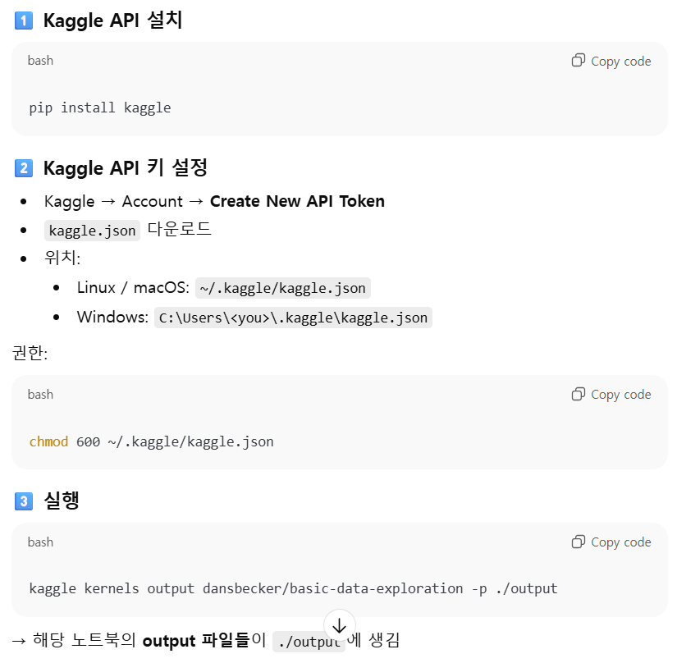
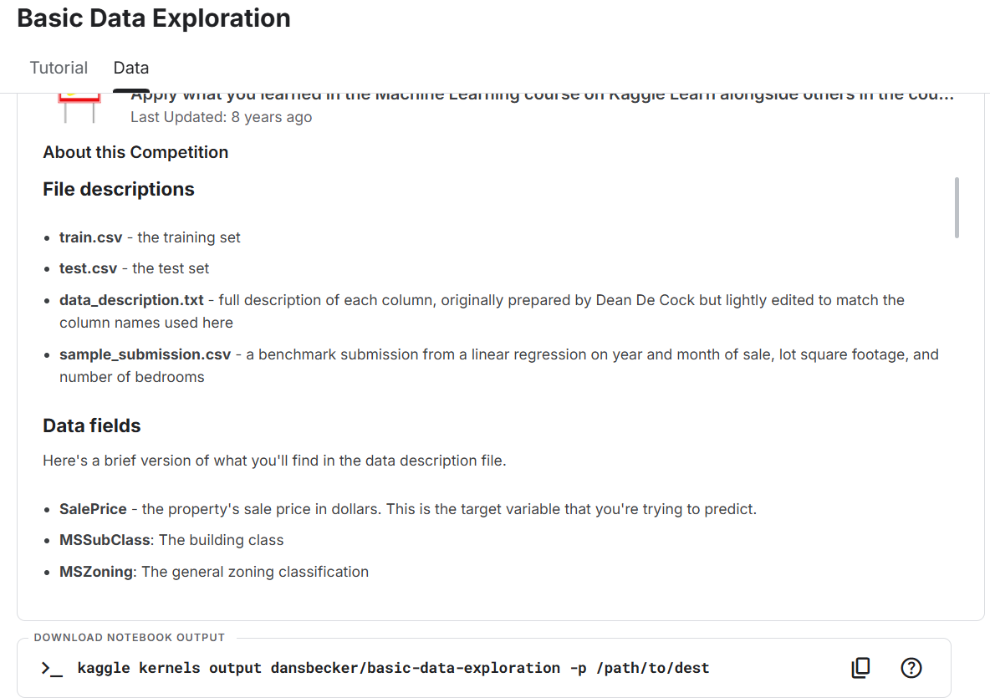
CLI code?
https://www.kaggle.com/code/dansbecker/basic-data-exploration/data
ChatGPT says that this is simply for local downloading the result of Kaggle notebooks.
For beginners, almost 100% not necessary.
Used for
local analysis / reproduction
automizing competition
extracting only the results
kaggle kernels output dansbecker/basic-data-exploration -p ./output

Slide 11
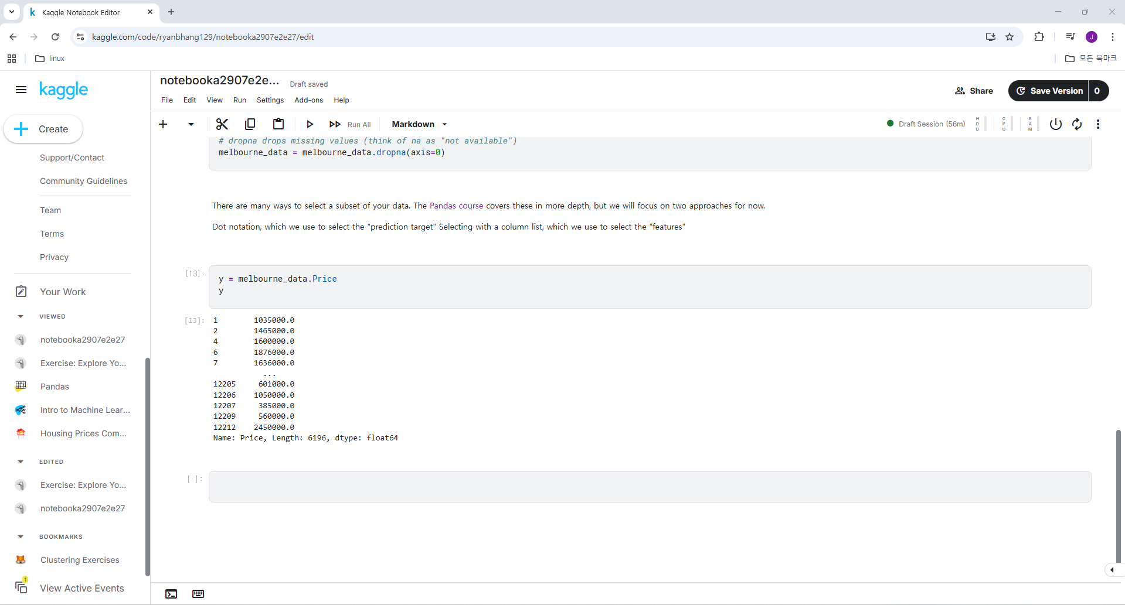
TIP: Notebook sidebar tab 안보일 때!
이 쪼꼬만걸 누르면 된다!

Slide 12
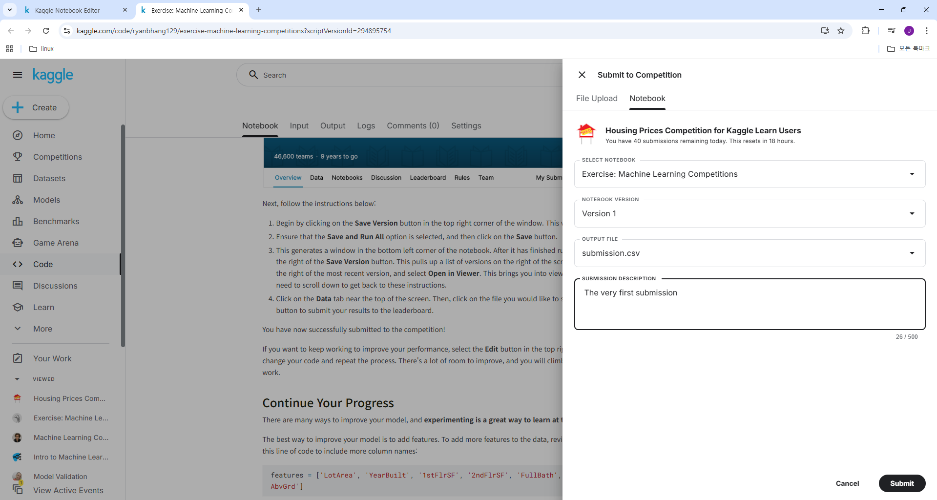

Slide 13
260206 - Kaggle Pandas Course
6개 sub-category가 존재한다.
Creating, Reading ad Writing
Indexing, Selecting & Assigning
Summary Functions and Maps
Grouping and Sorting
Data Types and Missing Values
Renaming and Combining
오전: 1, 2번을 했다.
오후: 3번 겨우 끝내고 4번 시도하다가 못하는거 알고 일단 여기까지함

Slide 14
인상적이었던 점 : 문제가 많이 불분명했다. ➔ 깊이 파다가 시간 + 머리 소모됨
문제가 어려웠다.
문제에 필요한 지식을 배운 적이 없는데 그걸로 딸깍 답을 냈음 (나는 혼자서 기존 지식만으로 겨우 해냈지만… ㅇㅇ)
E.g. 3강의 5번 문제
문제가 너무 불명확하게 주워졌음. 근데 또 할만한 것 같긴 해서 Gemini랑 같이 많이 팠다.
도저히 아닌 것 같을 때 Hint + Solution을 보고 나서 원래 넣었어야 했던 말을 드디어 찾았다.
…말하기도 쉽지 않다. 그거 푸느라 1시간걸렸다…

Slide 15
5번문제
어렵게 해결함
힌트/답 보고 나니 이게 한줄코드네? 싶어서 좀 어이없었음.

Slide 16
악랄한 6번 문제
There are only so many words you can use when describing a bottle of wine. Is a wine more likely to be "tropical" or "fruity"?
원래 문제 내용
실제 요구한 내용
Hint + solution + gemini3
Create a Series `descriptor_counts` counting how many times each of these two words appears in the `description` column in the dataset. (For simplicity, let's ignore the capitalized versions of these words.)
"Create a Series `descriptor_counts` where each value is the number of rows containing the words 'tropical' or 'fruity' (at least once) in the `description` column. (Ignore case, and ignore multiple occurrences within a single row.)"

Slide 17
악랄한 6번 문제
There are only so many words you can use when describing a bottle of wine. Is a wine more likely to be "tropical" or "fruity"?
원래 문제 내용
내가 했던 생각
Create a Series `descriptor_counts` counting how many times each of these two words appears in the `description` column in the dataset. (For simplicity, let's ignore the capitalized versions of these words.)
오호. 그럼 'tropicalfruitytropical' 이라는 설명(description)에서는 2개,1개 각각을 세야하는것?
와인별로 세는건가, 단어별로 세는건가?
와인별로 세는것만 해도 음.. KMP를 활용할 수 있겠고 와인별로 센 것의 합을 구하라고하면 그 table을 걍 합치면 되겠군
... 이거 맞아???
https://gemini.google.com/share/18a93bbfb060

Slide 18
악랄한 6번 문제
There are only so many words you can use when describing a bottle of wine. Is a wine more likely to be "tropical" or "fruity"?
원래 문제 내용
내가 했던 생각
Create a Series `descriptor_counts` counting how many times each of these two words appears in the `description` column in the dataset. (For simplicity, let's ignore the capitalized versions of these words.)
했던 생각
와인별로 세는것만 해도 음.. KMP를 활용할 수 있겠고 와인별로 센 것의 합을 구하라고하면 그 table을 걍 합치면 되겠군
... 이거 맞아???
의문점
Q1. 오호. 그럼 'tropicalfruitytropical' 이라는 설명(description)에서는 2개,1개 각각을 세야하는것?
Q2. 와인별로 세는건가, 단어별로 세는건가?
Q1에 대한 가정
아마 그렇게 등장하진 않을 것 같음! (즉, 둘 중 한 단어만 최대 1번까지만 나올 것 같음!)
https://gemini.google.com/share/18a93bbfb060

Slide 19
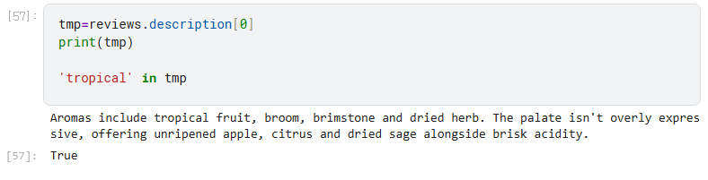
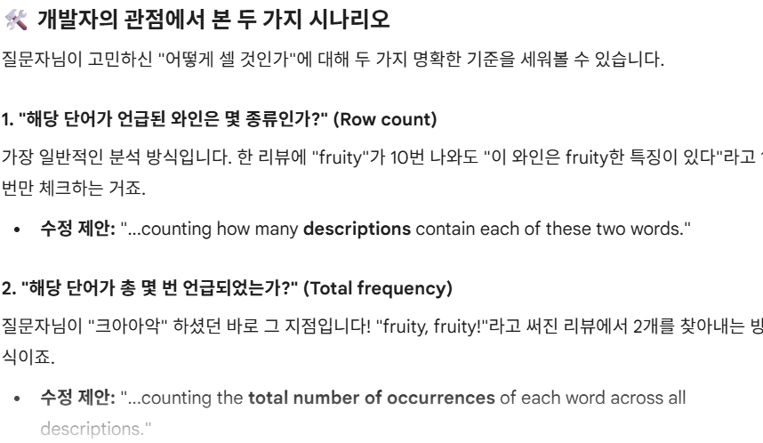
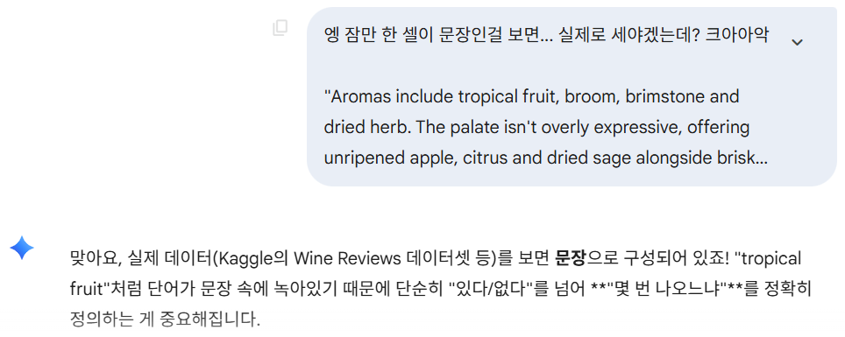
실제 문장을 보고 더욱 기겁함 (2차기겁)

Slide 20
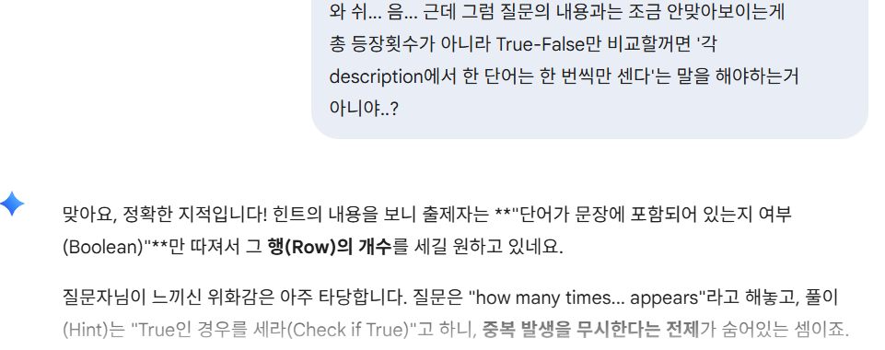
힌트 보고 3차기겁
Hint: Use a map to check each description for the string tropical, then count up the number of times this is True. Repeat this for fruity. Finally, create a Series combining the two values.

Slide 21
답 틀린 에러 메시지 보고 4차기겁 (Q2.이슈)
의문점
Q1. 오호. 그럼 'tropicalfruitytropical' 이라는 설명(description)에서는 2개,1개 각각을 세야하는것?
Q2. 와인별로 세는건가, 단어별로 세는건가?
와인별로 세어버렸음. 단어별로 세도록 고치기만 하면 되기는 한데… 이미 3차기겁한 시점에서 통과가 안되었고 이것도 불명확했다는 점에서 멘붕이 온 것 같음.

Slide 22
악랄한 6번 문제
There are only so many words you can use when describing a bottle of wine. Is a wine more likely to be "tropical" or "fruity"?
원래 문제 내용
실제 요구한 내용
Hint + solution + gemini3
Create a Series `descriptor_counts` counting how many times each of these two words appears in the `description` column in the dataset. (For simplicity, let's ignore the capitalized versions of these words.)
"Create a Series `descriptor_counts` where each value is the number of rows containing the words 'tropical' or 'fruity' (at least once) in the `description` column. (Ignore case, and ignore multiple occurrences within a single row.)"
의문점
Q1. 오호. 그럼 'tropicalfruitytropical' 이라는 설명(description)에서는 2개,1개 각각을 세야하는것? 1번씩만 !
Q2. 와인별로 세는건가, 단어별로 세는건가? 단어별!

Slide 23
4-260220 - Kaggle Intermediate ML Course
Pandas 6째 Exercise 마저 끝냄
Intermediate ML의 첫 두 강 수강 완료, 셋째 강의 exercise 중간까지 함.
복습: 모델 만들어서 제출하기
Missing Value Handling
Categorical Value Handling (ordinal - ordinal encoding, nomial values - one-hot-encoding)
+ 이후에 “feature engineering” 을 다룰 수 있다고 한다.
➔ 그거까지 끝내면 좋을듯!
+ exercise 를 통해 실제 제출을 여러 번 해보다보니..
MAE(Mean Absolute Error)를 기존 21000 → 20000 → 16000 (Intermediate 2/7째강의) 으로 개선!
➔ 배운 것을 토대로 실제로 집값 예측을 더 잘 할 수 있게 되었다.
나중에 Pipelines, Cross-Validation, XGBoost 를 배우고
Feature Engineering에서 Mutual Information, K-Means clustering, PCA, Target Encoding 등 이론적으로만 배웠던 것을 실전으로 적용 + 내 스킬로 만들고
Machine Learning Explainability 에서 model insights 를 알아내는 방법을 배우고 배운 ML 만드는 방법에 대한 insights를 정리하는 방법을 배우면
모두의 데이터 분석 능력 / insight를 증진시킬 수 있을 것으로 보인다.
이것이 너무 공유되는 이득이 작다고 한다면… XGBoost정도까지 하고 배운 것을 어느 정도 정리 & 전달할 수 있도록 다듬는 시간을 먼저 가진 뒤에 저걸 마저 해보도록 하자.

Slide 24
5-260227 - Upday Project의 방향성 고민
단 한두번 kaggle competition에 낼 노트북을 만들어보면서는 일단 이런걸 알게 되었어.
1. 데이터가 20% 이하로 null이면 feature 선별 시 null 비중을 크게 안 봐도 될 것 같다.
- table 행 갯수에 비해 null 비중이 20%정도나 되더라도 input data가 어떻게 어우러지면 output과 연동되겠다 싶은 column이 있을 때 그것을 근거로 해당 column을 feature로 잡을 수 있고 (lotfrontage?? - 집값)
- 거의 1100개 중 70개 이하만 null인 데이터라고 해도 output과의 큰 '상관관계'?가 없을 때 (차고를 언제 지었는가 - 집값) omit 하는게 더 성능을 올릴 수 있다.
2. ML에서 domain knowledge는 매우 powerful하다.
domain knowledge를 깊이 알수록 입력과 출력 데이터 사이에 존재하는 관계를 더 잘 알 수 있다.
3. domain knowledge 를 잘 모르면 직관성 (e.g. 차고 만든 년도가 집값이랑 별 상관이 없을 것 같다) 과 low-level 데이터 분석력 (e.g. 상관관계 / 단일 column 통계 등)이 뒷받침되어야 한다.
- '관계'를 찾을 때는 먼저 각 column이 무엇을 의미하는지 명세서를 꼼꼼이 확인하고 그 다음에 '직관력'을 사용하자.
- 잘 모를 때는 데이터를 먼저 분석하거나 전체적으로 훑어봐서 그 관계를 간접적으로나마 알 수 있다.
4. 성공적으로 ML 점수를 받는 행동을 반복하다 보면 직관성이 길러질 것 같다.
- 실제 세계에서 특정 개념들 사이에 연관이 잘 되어있으니 ~~하면 되겠다 하는 시뮬레이션 능력을 더 키울 수 있을 것 같다.
그리고 분석 방법에 따라 데이터를 어떻게 정제/처리할지가 다 다르다고 생각했는데, '빈 데이터 처리' 부분을 수강한 이후에는 이와 무관하게 null 값을 어떻게 채울지와, feature에서 제외되는 column이 무엇인지를 결정할 수 있겠다는 생각이 들더라고

Slide 25
6-260306 ML Intermediate 3/7~

Slide 26
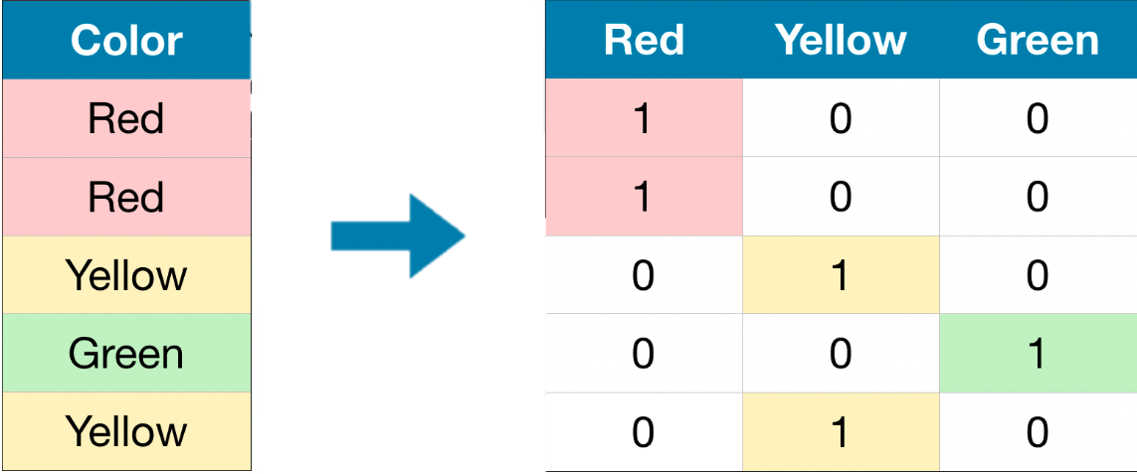
Categorical Variables
Concepts
Dealing them
Non-numeric variables with finite(limited) domain.
[Every day, Never, Rarely, Most days]
[Honda, Toyota, Ford]
Ordinality
Attribute of a column having an indisputable ranking in the domain.
Non-ordinal Categorical variables == nominal variables
“Cardinality”: size of the domain of the nominal variable
Drop Categorical Variables
If not useful, remove from the dataset
Ordinal Encoding
Assigns a number to the ordinal variable domain.
Never(0)<Rarely(1)<Most days(2)<Every day(3)
Works well in tree-based models (e.g. decision trees and random forests)
One-Hot Encoding
Assign the presence of each value.
Apply for nominal values.
Does not perform well if the cardinality is large. (cardinality>=15 ➔ OUT)
kaggle.com/code/alexisbcook/categorical-variables

Slide 27
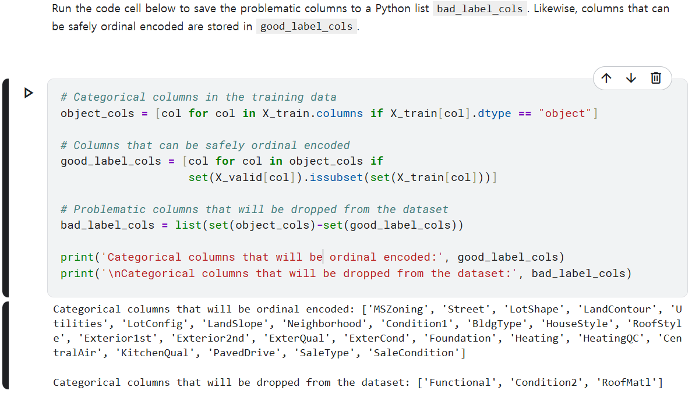
“Problematic” Categorical Variables
Probably during EDA, we first have to specify the domain.
We could do something like this with
X['Condition2'].unique(), X_test[‘Condition2’].unique()
BUT…
X may NOT contain some values in X_test.
X_train may NOT contain some values in X_valid.
This could be troublesome… (NO ‘auto-ordinal encoder’ works here)
뭐, manual encoding 하면 사실 되긴 할텐데 음… 난 manual 하고싶긴 한데 흠…
대충 알아보기 위해 OrdinalEncoder를 쓴다면… fit할 때 많은 X~ 데이터를 놓도록 해보자
from sklearn.preprocessing import OrdinalEncoder
ordinal_encoder = OrdinalEncoder()# Make copy to avoid changing original data
label_X_train = X_train.copy()
label_X_valid = X_valid.copy()
label_X_train[object_cols] = ordinal_encoder.fit_transform(X_train[object_cols])label_X_valid[object_cols] = ordinal_encoder.transform(X_valid[object_cols])

Slide 28
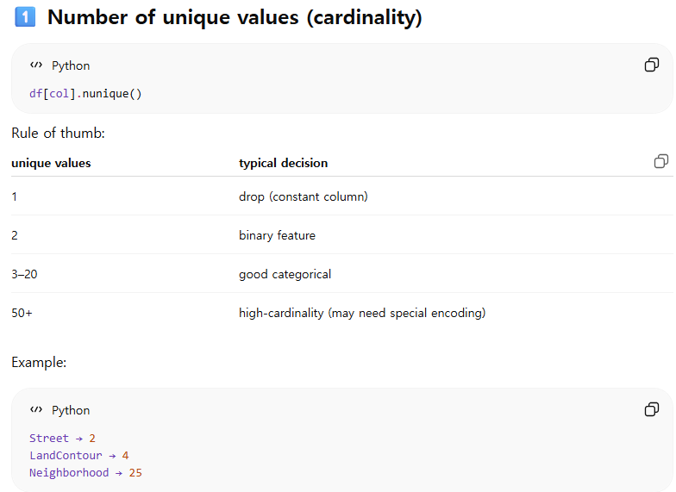

Slide 29
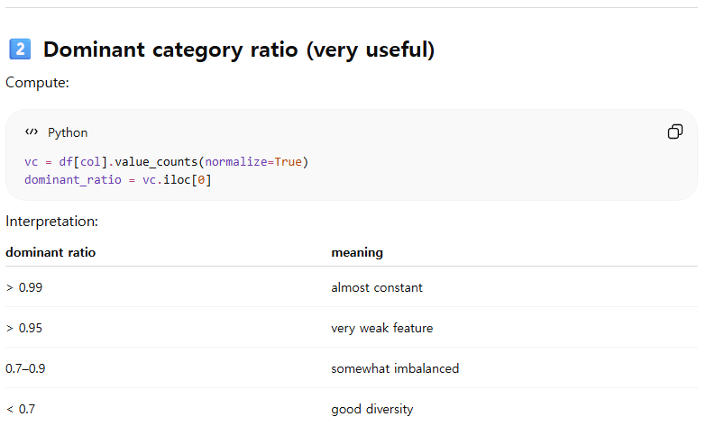

Slide 30
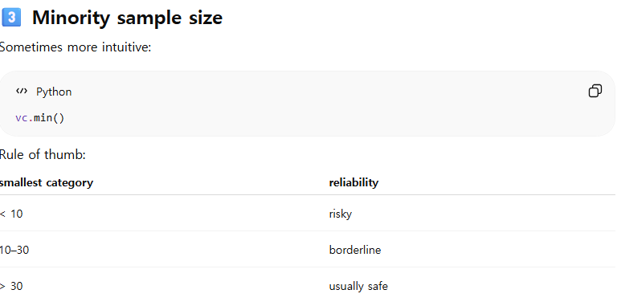

Slide 31
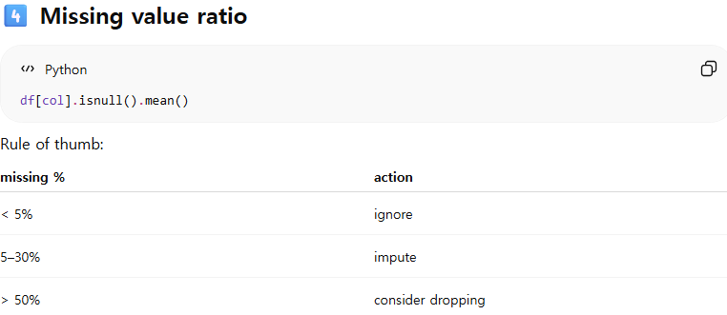

Slide 32
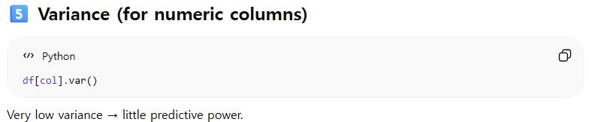

Slide 33
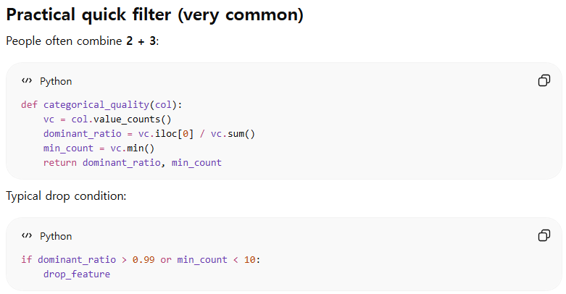
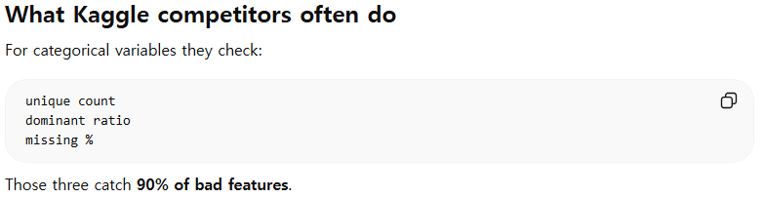
Feature Importance…!

